Slide 1
第一章
1.2 过程控制系统分析
Notes:
介绍过程系统的分类、组成、系统结构及方框图、控制工艺
工艺是指对原材料、半产品进行加工、装配或处理，使之成为产品的方法和过程。

Slide 2
主要内容
控制系统分类
控制系统组成
控制系统分析设计
控制系统描述

Slide 3
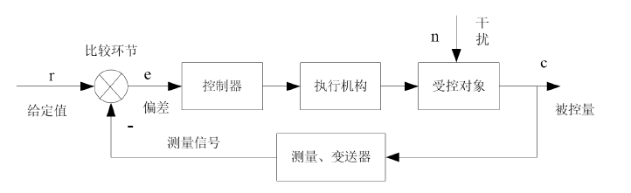
过程控制系统分类
按系统的结构分类（开闭环）
1）开环控制系统
前馈通道
测量
干扰
给定值
被控量
控制器
执行机构
受控对象
控制精度取决于系统各组成环节的精度
抗干扰性差
2）闭环控制系统
反馈机制
偏差进行补偿

Slide 4
过程控制系统分类
按给定值分类
定值控制系统（常数）
特点：设定值是固定不变的闭环控制系统称为定值控制系统。
作用：克服扰动的影响，使被控变量保持在工艺要求的数值上
随动控制系统（时变且未知）
特点：设定值是一个未知的变化量的闭环控制系统称为随动控制系统。
作用：以一定的精度跟随设定值的变化而变化
程序控制系统（时变但已知）
特点：设定值是变化的，且按一定时间程序变化的时间函数
作用：以一定的精度跟随设定值的变化而变化

Slide 5
过程控制系统分类
按系统特性分类
线性系统
描述方式：线性微分/差分方程
特性：齐次性（叠加性和均匀性）
非线性系统
存在一个非线性环节（死区、饱和等）
描述方式：非线性微分/差分方程
按系统的信号形式分类
连续系统
信号均是时间变量的连续函数；模拟式仪表
离散系统
有一处或多处信号是离散时间脉冲序列；A/D和D/A转换器

Slide 6
过程控制系统分类
自动检测系统：检测、显示、记录、报警
按功能分
自动控制系统：检测、控制、显示、记录、报警
自动操作系统：顺序控制
简单单回路调节系统
串级调节系统
比值调节系统
按复杂程度分
前馈调节系统
均匀调节系统
分程调节系统
选择调节系统

Slide 7
主要内容
控制系统分类
控制系统组成
控制系统分析设计
控制系统描述

Slide 8
过程控制系统的组成
过程控制系统的基本组成
被控对象（被控过程）
被控制的生产设备或装置
检测元件和变送器
检测被控变量，将检测信号转换为标准信号
控制器（调节器）
（1）将检测变送单元的输出信号与设定值进行比较，求出它们之间的偏差
（2）然后按照预先选定的控制规律进行计算，将计算结果作为控制信号送给执行装置
执行器
接受控制器的输出信号，直接推动
被控对象，改变操纵变量
Notes:
简单归纳下简单控制系统的组成。
被控对象：被控制的生产设备或装置
测量变送单元：检测被控变量，并经其转换为测量值，将检测信号转换为标准信号，如热电阻和热电偶测量温度，并用温度变送器将其转化为了电信号或者气压信号。
控制器：对比测量值和设定值，得到偏差经过设计的控制律产生控制量
执行器：接收控制变量，直接推动被控对象，改变操纵变量，实际中最常用的为气动薄膜控制阀、电动调节阀

Slide 9
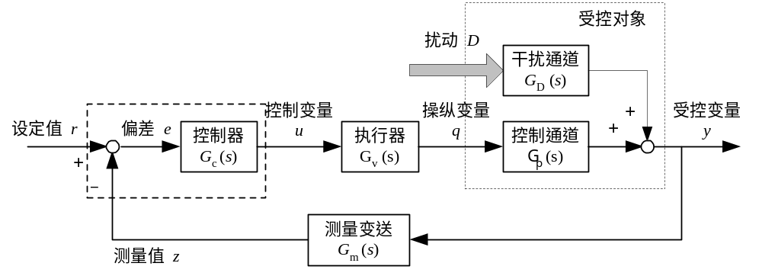
过程控制系统的组成
简单控制系统（SISO）方框图
目标：通过调节操纵变量，以克服各种扰动的影响，使被控变量保持在设定值。
基本组成：被控对象、测量变送单元、控制器、执行器
Notes:
这是个简单的控制系统，单输入单输出（SISO）系统，控制系统的目标是通过调节
对简单的控制系统，这4个部分缺一不可，看这个控制系统结构方框图中也可以看出，每一个方框对应是控制系统的基本组成，基本的设备和装置。
针对不同的具体应用（），这4个部分是需要具体确定的，如水罐液位控制系统、汽包锅炉给水系统、蒸汽加热控制系统等。

Slide 10
过程控制系统基本术语
术语：被控变量、设定值、控制变量、操纵变量、扰动变量
Notes:
方框与方框之间有信号，信号不同的定义和概念

Slide 11
被控变量
被控变量(Controlled Variable, CV)
  也称受控变量、过程变量(Process Variable, PV)
  被控对象需要维持在理想值的工艺参数，如液罐液位、热 交换
  器工艺介质出口温度、泵出口压力、泵出口流量等。
  常用被控变量：温度、压力/差压、液位/料位、流量、成分含量
Notes:
比如后续我们会学到的一些例子，
过程控制中常用的被控变量有XXX

Slide 12
设定值
设定值 (Setpoint, SP)
  也称给定值 (Setpoint Value, SV)
  被控变量要求达到的期望值，作为控制器的参考输入信号
  常用其对应的电量或相对百分比来表示，便于与被控变量的
  测量值进行比较
Notes:
控制器的参数输入信息，通常是由恒流器给定的，是一个标准的电信号
与工艺要求有关
讲下偏差，e=r-z

Slide 13
操纵变量 & 控制变量
操纵变量 (Manipulated Variable, MV)
执行器可控制、对被控变量有直接影响的物理量（直接、灵敏、快速）
  常见为一些工艺介质流量，如蒸汽流量、出料流量、回流流量等
控制变量
  控制器的输出（电信号/气压信号），即执行器的输入信号
Notes:
在控制系统中，我们一般对控制变量和操纵变量不加以区分，及没有执行器这个环节。
但是在过程控制领域，控制变量往往是指控制器的输出电信号或者气压信号，即执行器的输入信号，而“操纵变量”往往是指某一执行器的可控且对被控变量有直接影响的物理量。常见的一些蒸汽流量（蒸汽加热系统）

Slide 14
扰动变量
扰动变量 (Disturbance Variable, DV)
  导致被控变量偏离设定值的输入变量
  如蒸汽加热器温度控制系统，扰动变量：蒸汽阀前压力、工艺
  介质进料流量、进料温度和组成等

Slide 15
主要内容
控制系统分类
控制系统组成
控制系统分析设计
控制系统描述

Slide 16
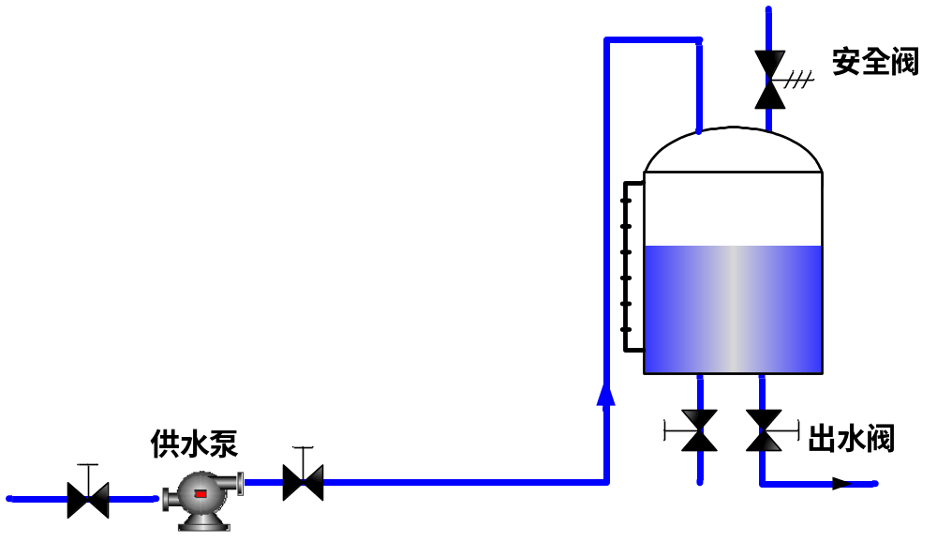
例1- 水罐液位控制系统分析设计
工艺特点：进水流量等于出水流量，液位平衡
控制目标：水罐液位保持在期望液位值hsp
分析：确定被控变量、操纵变量和扰动变量
被控变量：
水罐液位 h
设定值：
期望液位 hsp
影响水位的因素
进水流量、出水流量、进水/出水管道压力等
操纵变量：
进水量
扰动变量：
出水量、进水/出水管道压力
Notes:
选择操纵变量，控制变量和干扰变量

Slide 17
例1- 水罐液位控制系统分析设计
1、人工控制方法
1）检测——用眼睛观察高低，并通过
神经系统告诉大脑
人脑
人眼
2）运算——大脑思考后得出偏差值，
再根据操作经验，决策后发出命令
人手
3）执行——根据大脑发出的命令，
手去改变阀门开度。
人工调节水位示意图
Notes:
人来实现这个控制的话，会怎么做？

Slide 18
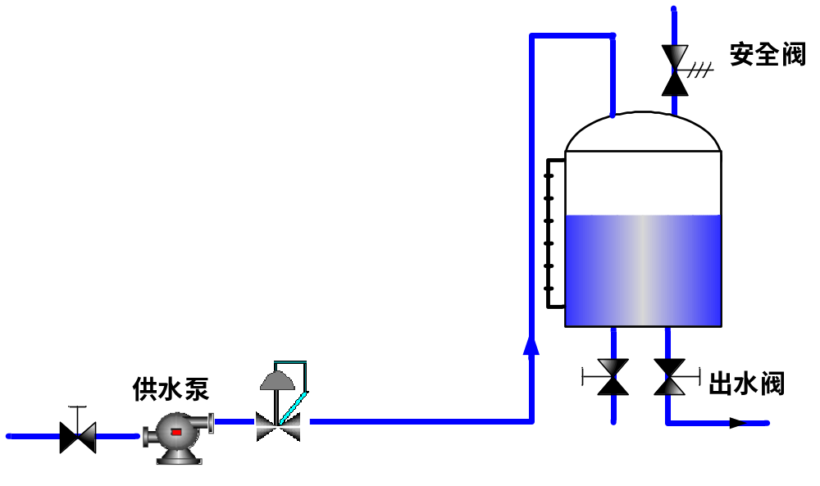

例1- 水罐液位控制系统分析设计
2、自动控制方式
自动化装置
自动化装置
检测/变送器——代替人眼
控制器
变送器
控制器——代替人脑
执行器——代替人手
执行器
Notes:
四个基本单元：液位测量变送器（LT）、液位控制器（LC），执行器（调节阀）

Slide 19
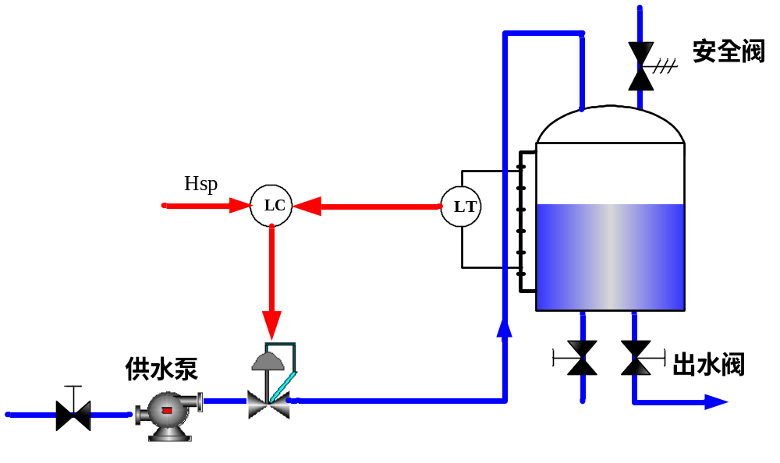
例1- 水罐液位控制系统分析设计
典型液位控制系统组成：
液罐
液位测量变送器 (LT)
液位控制器 (LC)
控制阀

Slide 20
例2-锅炉汽包水位控制系统分析设计
过热器
给水调节阀
省煤器
D
W
蒸汽
给水
h
汽包
水位计
水冷壁
控制目标：汽包水位高低直接影响蒸汽的品质和锅炉的安全
水位低：液体容易全部气化，导致锅炉烧干甚至引起爆炸
水位高：影响汽水分离，降低蒸汽质量和产量
Notes:
火力发电中，锅炉汽包是个重要的环节，锅炉烧煤，产生水蒸气，带动汽轮机，最后进行发电。
影响因素：进水流量、蒸汽流量、进水/蒸汽管道压力波动

Slide 21
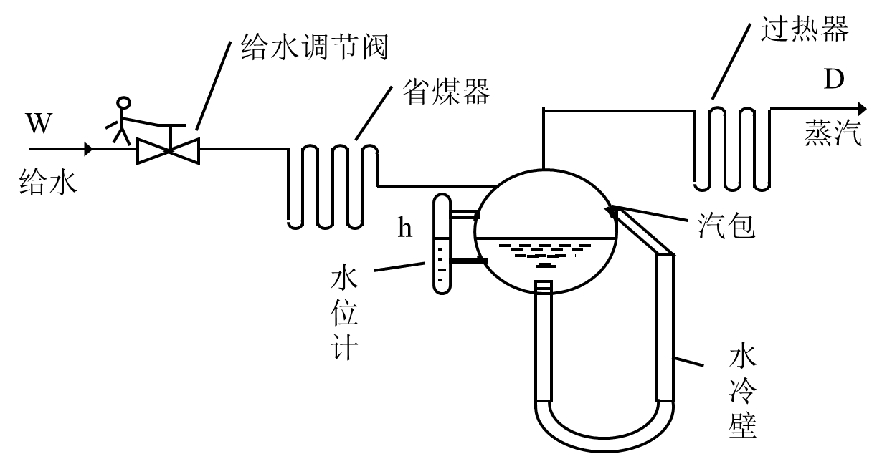
例2-锅炉汽包水位控制系统分析设计
分析：确定被控变量、操纵变量和干扰变量
影响因素：进水流量、蒸汽流量、进水/蒸汽管道压力
被控变量：汽包水位
操纵变量：进水流量
干扰变量：蒸汽流量、进水/蒸汽管道压力
Notes:
火力发电中，锅炉汽包是个重要的环节，锅炉烧煤，产生水蒸气，带动汽轮机，最后进行发电。
影响因素：进水流量、蒸汽流量、进水/蒸汽管道压力波动
选择操纵变量的是要考虑对被控对象的灵敏、快速、直接

Slide 22
例2-锅炉汽包水位控制系统分析设计
给水 w
h
蒸汽 D
液位测量变送器
①
③
②
执行器
（调节阀）
控制器
给定单元
汽包锅炉给水自动调节示意图

Slide 23
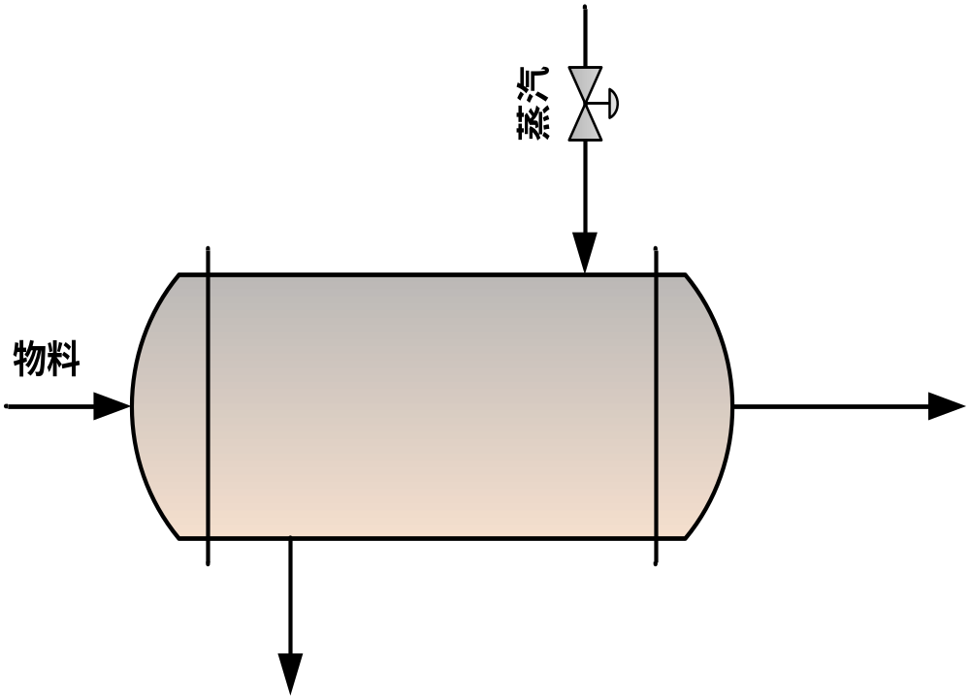
例3- 蒸汽加热器控制系统分析设计
控制目标：保持物料出口温度恒定
(1) 被控变量：
物料出口温度 T
(2) 设定值：
期望温度 Tsp
影响因素：
蒸汽阀前压力、蒸汽流量、物料进料流量 、进料温度
(3) 操纵变量：
执行器
蒸汽流量
(4) 扰动变量：
  蒸汽阀前压力、物料进料流量 、进料温度等
温度控制器
温度检测/变送器
冷凝水

Slide 24
例2- 典型温度控制系统
典型温度控制系统组成：
加热器（加热炉）
温度测量变送器 (TT)
温度控制器 (TC)
控制阀
调节阀
温度控制器
温度检测/变送器
冷凝水

Slide 25
单元组合控制仪表
仪表实现与信号连接
恒流给定器
手动/自动
外部扰动
电流 4-20mA
电流
4-20mA
电流
4-20mA
气压
0.02-0.10MPa
蒸汽量
T/hr
T(t)
温度控制器
TC
手操器
电-气
转化器
气动调节阀
加热器
电流
4-20mA
温度变送器
TT
电阻
Ω
温度
℃
记录仪
热电阻
加热器温度控制系统
Notes:
在实际生产过程中，用单元组合仪表来实现上述的加热温度控制系统。首先，是传感器热电阻，检测温度信号，并将其转换为电阻信号，温度变送器则将电阻值转化为标注的电信号，电信号送到温度控制器中。同样，温度控制器由一个期望的温度给定值，它是由恒流给定器给定的标准电信号，将测量信号与给定值进行对比得到偏差，经过控制律的运算，给出控制信号（标准的电流信号），送到执行器中。如果执行器是气动阀的话，则需要进行电-气转换，将电信号转换为气压信号，改变气动阀的大小，进而改变蒸汽量（）的大小，从而实现出口温度的调节控制。
安装手操器实现手动/自动的转换

Slide 26
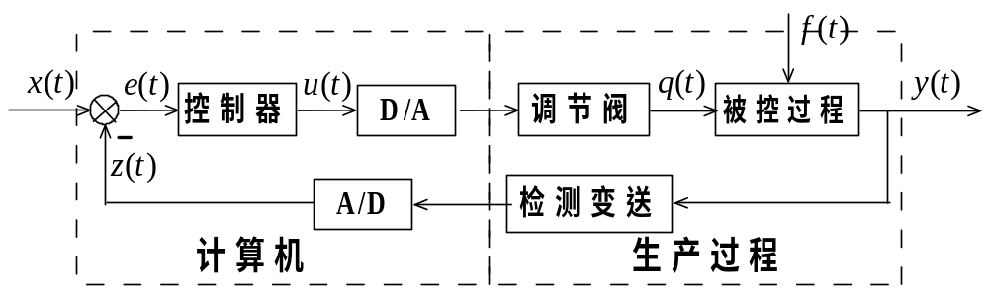
过程计算机控制系统组成
增加两个环节：
1）A/D转换器
2）D/A转换器
Notes:
如果用过程计算机来实现控制，多两个环节，一个是A/D，将检测环节的模拟量转换成数字量，输入计算机；
同样的，控制器需要一个D/A环节，将数字量转换成模拟量，驱动调节阀对操纵变量进行调节。

Slide 27
控制系统设计过程
(1) 确定被控变量CV （即测量变量）
直接法：最好是直接代表生产过程的工艺质量参数 如化学反应器输出物料成分
间接法：
与生产过程工艺质量有单值关系（一一对应）
可测间接变量
如化学反应器温度
灵敏度高、代价小、工艺合理
选择对产品的产量和质量、安全生产、经济运行和环境保护起决定性作用的、可直接测量的工艺参数。
(2) 确定操纵变量MV
分析影响因素，从中选择一个对被控变量影响显著且可控性良好的参数作为MV
符合工艺要求
工艺上易于控制
灵敏度高、对被控参数反应迅速
Notes:
直接法（找不到对应的传感器，价格昂贵）和间接法
操纵变量，调节及时

Slide 28
控制系统设计过程
(3) 确定测量、控制点：
即检测仪表、执行仪表的安装地点，符合工艺要求。
(4) 了解工艺流程对象特点，确定控制方案
(5) 确定控制律
(6) 控制器参数整定
Notes:
构置传感器、执行器、控制器；

Slide 29
问题1-水罐液位控制系统设计
控制要求：希望水罐液位保持恒定
控制原理：通过调节出水量的大小，以调节/控制水罐液位
试设计一个液位控制系统？
Notes:
构置传感器、执行器、控制器；

Slide 30
主要内容
控制系统概述
控制系统组成
控制系统分析设计
控制系统描述
  工艺控制流程图
  方框图

Slide 31
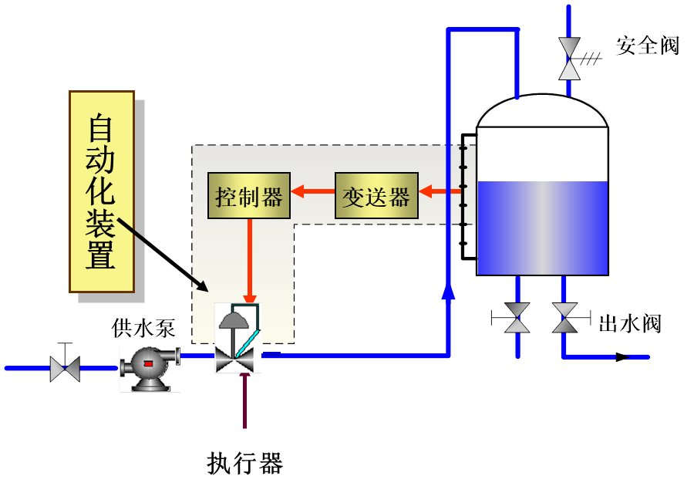
实例- 水罐液位控制系统的控制工艺图
Notes:
在工程上用通用的方案绘制出来。用文字符号和图形符号在生产工艺流程图上描述出生产过程自动控制系统，反映自动控制系统设计方案的总体概貌图
用文字符号和图形符号在生产工艺流程图上描述出生产过程自动控制系统

Slide 32
用文字符号和图形符号在工艺
流程图上描述生产过程自动控制的原理图
实例 – 水罐液位控制系统
1. 带控制点流程图
小圆圈表示仪表
第一字母表示被测变量
后续字母表示仪表功能

Slide 33
控制系统的两种表示形式 (1)
工艺控制流程图 （带控制点的工艺流程图）
  用自控工程设计的文字符号和图形符号在生产工艺流程图上描述出生产过程自动控制系统，反映自动控制系统设计方案的总体概貌图，有如下要素：
  1、测量点、控制点
  2、测量变量、控制变量、监测与操纵变量
  3、检测仪表、执行器、控制器（如调节器、数字调节器、DCS等）、其他辅助仪表
  4、控制方案（单回路、复杂控制回路、监视与操作）
Notes:
在工程上用通用的方案绘制出来。

Slide 34


工艺控制流程图 - 常用图形符号 1
各种测量点通用表示方法
热电偶
热电阻
节流元件
取压点
测量点
检测仪表：各种变送器的通用表示方法
Notes:
测温度、测压力、测流量

Slide 35



工艺控制流程图 - 常用图形符号 2
控制器
就地安装
显示仪表
记录仪表
就地集中盘面、盘后安装
操作器
控制室盘面、盘后安装
工艺号
回路顺序号

Slide 36



工艺控制流程图 - 常用图形符号 3
气动薄膜执行机构
执行机构
电磁执行机构
电动执行机构
直通阀（单座，双座）
三通阀
阀
角 阀
蝶阀
气闭式气动薄膜调节阀
执行机构与阀组合
气开式气动薄膜调节阀
带阀门定位器的气动薄膜调节阀

Slide 37
工艺控制流程图 - 常用字母符号 1
字
母
第一位字母
后继字母
被测变量或初始变量
修饰词
功能
A
分析
报警
B
喷火焰
C
电导率
控制（调节）
D
密度或相对密度
差
E
电压或电势
检测元件
F
流量
比（分数）
G
长度
波动
H
手动
I
电流
指示
J
功率
扫描
N
O
节流孔

Slide 38
工艺控制流程图 - 常用字母符号 2
字
母
第一位字母
后继字母
被测变量或初始变量
修饰词
功能
P
压力（或真空）
积分计算
试验点（接头）
Q
数量或件数
积分，积算
R
放射性
记录或打印
S
速度或频率
安全
开关或联锁
T
温度
传送
U
变量
多功能
V
粘度
阀（挡板）
W
变量或力
套管
K
时间或时间程序
自动-手动操作器
L
物位（液位）
指示灯
M
水分或湿度
Z
位置
驱动,执行或未分类的执行器
X
Y
继动器或计算器

Slide 39
工艺控制流程图 - 常用符号
被控变量
  液位L（Level）、温度T(Temperature)、流量F(Flow)、压力P(Pressure)、成分分析A（Analysis）
功能
  变送T(Transform)、控制C(Control)、显示I(Indicate)、报警A(Alarm)

Slide 40
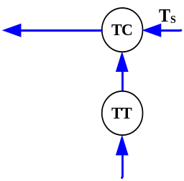
实例 – 蒸汽加热器温度控制系统
执行器
温度控制器
绘制控制工艺图？
温度检测/变送器
冷凝水

Slide 41
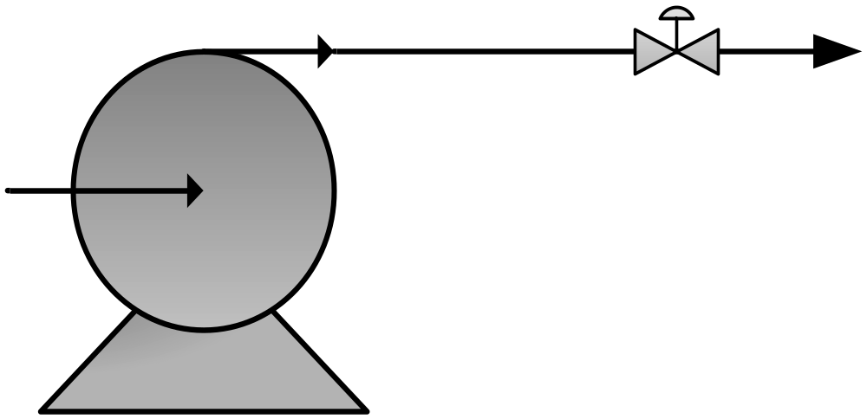
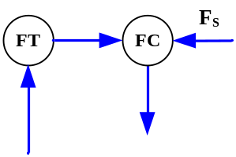
实例 – 泵流量控制系统
流量检测/变送器
流量控制器
执行器
绘制控制工艺图？

Slide 42
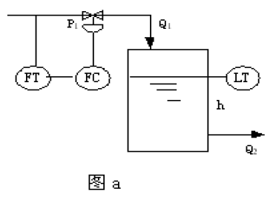
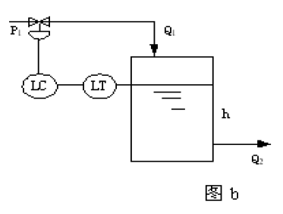
问题 – 分析题
图a为流量控制系统，主要克服阀前压力波动来稳定流量。
图b是储槽液位控制系统，主要克服流量变化的扰动，保持液位稳定。
指出两图中的各控制系统的被控变量、操纵变量、被控过程及主要扰动。

Slide 43
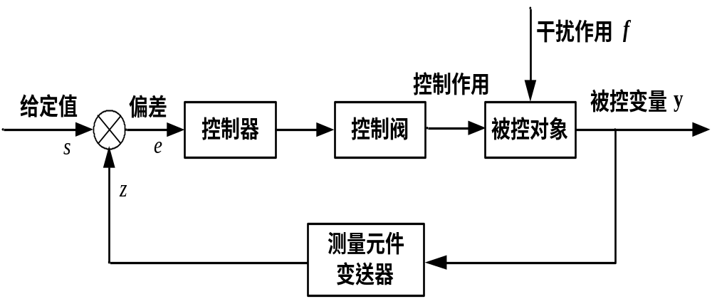
控制系统方框图
流程图不足
绘图麻烦
各环节作用关系不明确
不便于数值分析
方框图特点
根据信号流的关系将各环节排列
各环节的相互作用和信号流关系
Notes:
两种描述，优缺点相互互补

Slide 44

方框图
方框图
控制系统或系统中每个环节的功能和信号流向的图解表示
组成
方框、信号线、比较点、引出点
带有输入输出信号的方框 比较点 分支点

Slide 45
方框图
在自动控制系统中，为了表达清楚一个自动控制系统各个组成环节之间的相互影响和信号联系，便于对系统分析研究，用方块图来表示控制系统的组成。
图中每一条线代表系统中的一个变量信号，线上的箭头表示信号传递的方向。
每个方块代表系统的一个部分，称为“环节”。
需要指出的是，方块图的每一个方块都代表一个具体的装置，方块与方块之间的连线只是代表方块之间的信号联系，并不代表方块之间的物料关系。

Slide 46
绘制方框图 ——例子
扰动
进水流量
给定值
+
偏差
液位控制器
LC
控制阀
(执行器)
水
罐
水罐液位
_
测量值
液位检测变送器
LT

Slide 47
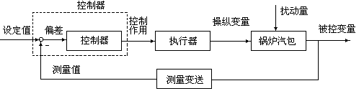
方框图 —— 几点说明
负反馈
反馈
正反馈
系统的输出变量是被控变量，被控变量经过测量变送又返回到输入端，与给定值进行比较，构成反馈。
如果反馈信号使原来的信号加强，则是正反馈；如果使原来的信号减弱，为负反馈。只有负反馈才能减小偏差，使被控变量回到给定值。
反馈原理是控制系统最重要也是最基本的概念。

Slide 48
方框图—— 几点说明
  方块图中各环节的增益都有正、负之分
  控制阀有正、反作用
  被控对象有正、负对象
  控制器有正、反作用
根据稳态条件下的输入量和输出量的比值来确定
气开型阀为正作用，气关型阀为反作用
判断操纵变量与被控变量变化方向是否一致？
一致为正对象，相反则为负对象。
判断测量值与控制变量变化方向是否一致？
一致则为正作用，相反则为反作用。
扰动
控制变量
进水流量
给定值
+
偏差
液位控制器
LC
控制阀
(执行器)
水
罐
水罐液位
_
测量值
液位检测变送器
LT
Notes:
控制器的输入为测量值，它具有对比做偏差计算的功能

Slide 49

问题 – 蒸汽加热器温度控制系统
请根据上述工艺控制流程图绘制相应的方框图。

Slide 50
问题 – 水罐液位控制系统
扰动
进水流量
给定值
+
偏差
液位控制器
LC
控制阀
(执行器)
水
罐
水罐液位
_
测量值
液位检测变送器
LT
（1）判断上述控制方案设计中，水罐（被控对象）是正对象还是负对象？
（2）当选择出水流量作为操纵变量进行液位控制系统设计，判断控制系统中水罐（被控对象）是正对象还是负对象？

